Slide 1
TRƯỜNG TIỂU HỌC ĐOÀN NGHIÊN
Chào mừng quý thầy cô về dự giờ thăm lớp!
MÔN : TOÁN
BÀI 36: ÔN TẬP ĐO LƯỜNG (T1)
LỚP 4C
Giáo viên: NGUYỄN THỊ LỤC

Slide 2
Thứ tư ngày 27 tháng 12 năm 2023
Toán:

Slide 3
Đây là nhà hàng có nhiều món tráng miệng. Khách hàng nào đến đây trả lời đúng câu hỏi của đầu bếp thì sẽ được tặng một phần quà.

Slide 4
Hình nào dưới đây là hình bình hành?

Slide 5
Hình nào dưới đây vừa có cặp cạnh song song, vừa có cặp cạnh vuông góc?

Slide 6
Thứ tư ngày 27 tháng 12 năm 2023
Toán:
ÔN TẬP ĐO LƯỜNG (T1)
Yêu cầu cần đạt:
Ôn tập, củng cố các đơn vị đo khối lượng (yến, tạ, tấn, kg ). Vận dụng giải các bài tập và bài toán thực tế liên quan.

Slide 7
Thứ tư ngày 27 tháng 12 năm 2023
Toán:
ÔN TẬP ĐO LƯỜNG (T1)
1
Số?
a) 1 yến= kg
10
?
10 kg = yến
1
?
100 kg = tạ
1 tạ = yến = kg
?
10
1
?
100
?
1 tấn = tạ = kg
1 000 kg = tấn
1
10
?
?
?
1000

Slide 8
Thứ tư ngày 27 tháng 12 năm 2023
Toán:
ÔN TẬP ĐO LƯỜNG (T1)
1
Số?
b) 2 tạ = kg
200
3 tạ 60 kg = kg
?
360
?
4 tấn = tạ = kg
40
4000
?
?
1 tấn 7 tạ = tạ
17
?

Slide 9
Thứ tư ngày 27 tháng 12 năm 2023
Toán:
ÔN TẬP ĐO LƯỜNG (T1)
1
Số?
a) 1 yến= kg
10
?
10 kg = yến
1
?
100 kg = tạ
1 tạ = yến = kg
?
10
1
?
100
?
1 tấn = tạ = kg
1 000 kg = tấn
1
10
?
?
?
1000
b) 2 tạ = kg
200
3 tạ 60 kg = kg
?
360
?
4 tấn = tạ = kg
40
4000
?
?
1 tấn 7 tạ = tạ
17
?

Slide 10
Thứ tư ngày 27 tháng 12 năm 2023
Toán:
ÔN TẬP ĐO LƯỜNG (T1)
2
Số?
a) 5 yến + 7 yến = yến
43 tấn – 25 tấn = tấn
?
12
18
?
b) 3 tạ x 5 = tạ
15 tạ : 3 = tạ
15
?
5
?
15 tạ : 5 = tạ
3
?

Slide 11
Thứ tư ngày 27 tháng 12 năm 2023
Toán:
ÔN TẬP ĐO LƯỜNG (T1)
3
>; <; =
a) 3 kg 250 g 3 250 g
?
=
b) 5 tạ 4 yến 538 kg
?
>
c) 2 tấn 2 tạ 2 220 kg
?
<

Slide 12
Thứ tư ngày 27 tháng 12 năm 2023
Toán:
ÔN TẬP ĐO LƯỜNG (T1)
4
a) Con bê cân nặng 1 tạ 40 kg. Con bò nặng hơn con bê là 220 kg. Hỏi con bò và con bê nặng tất cả bao nhiêu ki-lô-gam?
Bài giải:
a) Đổi 1 tạ 40 kg = 140 kg
Con bò nặng số ki lô-gam là:
140 + 220 = 360 (kg)
Con bò và con bê nặng tất cả số kg là:
360 + 140 = 500 (kg)
Đáp số: 500 kg

Slide 13
Thứ tư ngày 27 tháng 12 năm 2023
Toán:
ÔN TẬP ĐO LƯỜNG (T1)
4
b) Một con voi nặng gấp đôi tổng số cân nặng của con bò và con bê (ở câu a). Hỏi con voi cân nặng mấy tấn?
Bài giải:
Con voi cân nặng là:
500 × 2 = 1 000 (kg) = 1 tấn
Đáp số: 1 tấn

Slide 14
03
Vận dụng
Vận dụng

Slide 15
4 tạ = ..?...yến
A. 40
B. 4 00
D. 4
C. 4000

Slide 16
1 000 kg = ..?...tạ
A. 100
B. 1 000
C. 1
D. 10

Slide 17
500 kg = ..?... yến
A. 5
B. 5 000
C. 50
D. 500

Slide 18
1 000 kg = ..?.. tạ
A. 1
C.10
B. 1 000
D. 100

Slide 19
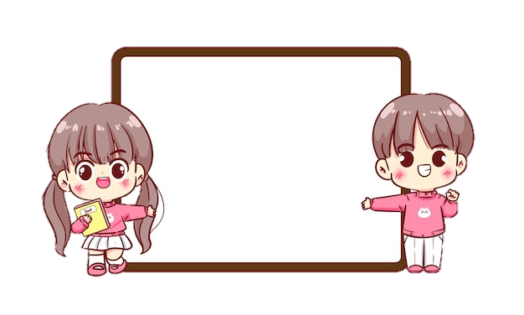
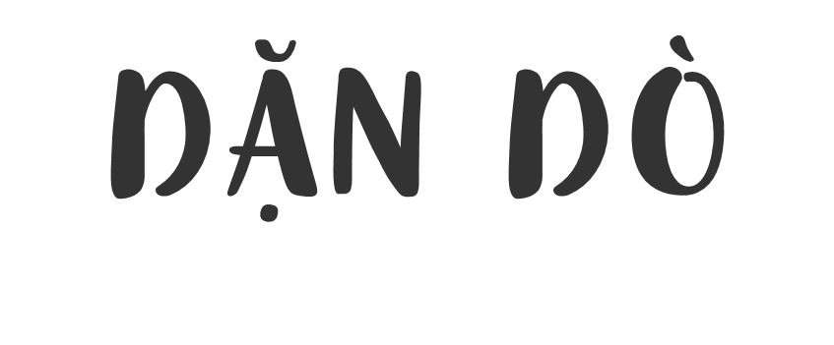
Hoàn thành BTVN Ôn lại bài học

